Slide 1

Análise De Séries Temporais
Aula 20

Slide 2
Séries Multivariadas
Leitura:
Stock & Watson (2006), Cap. 15
(Causalidade)

Slide 3
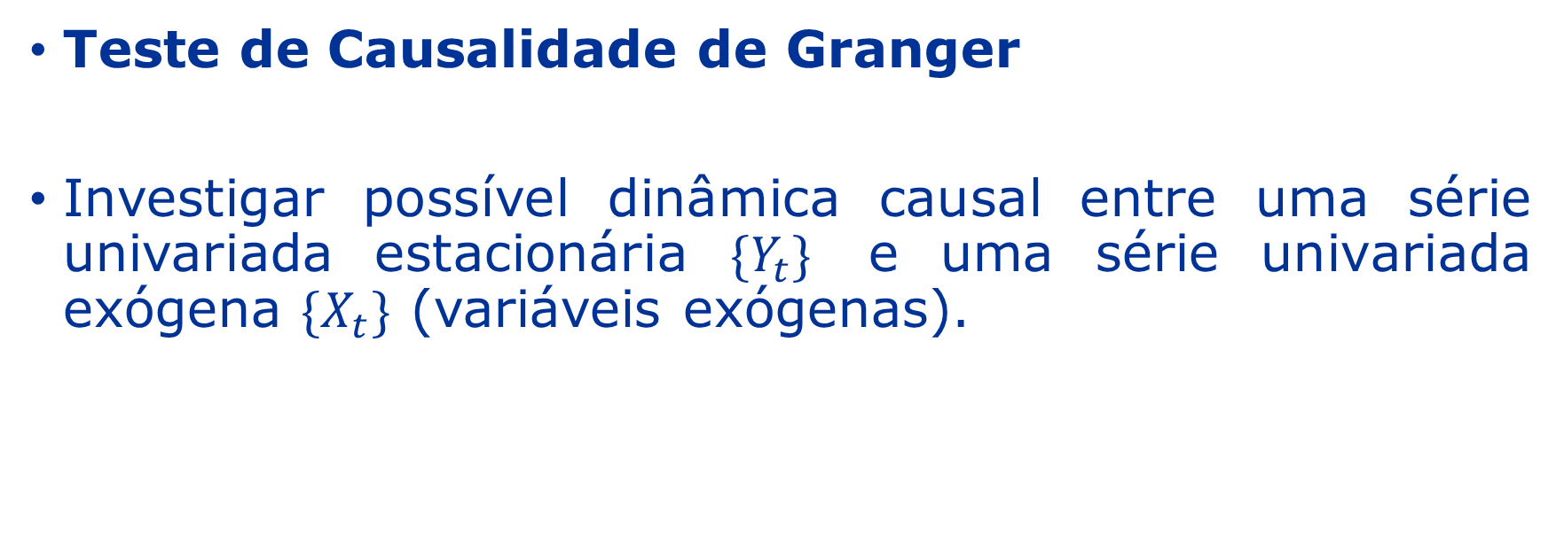
Séries Multivariadas
Teste de Causalidade de Granger
Investigar possível dinâmica causal entre uma série univariada estacionária $\{Y_{t}\}$ e uma série univariada exógena $\{X_{t}\}$ (variáveis exógenas).

Slide 4
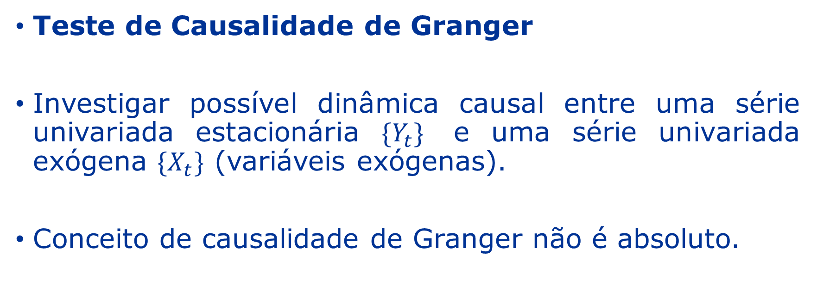
Séries Multivariadas
Teste de Causalidade de Granger
Investigar possível dinâmica causal entre uma série univariada estacionária $\{Y_{t}\}$ e uma série univariada exógena $\{X_{t}\}$ (variáveis exógenas).
Conceito de causalidade de Granger não é absoluto.

Slide 5
Séries Multivariadas
Teste de Causalidade de Granger
$${Y_{t}=β}_{0}+β_{1}Y_{t−1}+…+β_{k}Y_{t−k}+ε_{t}$$

Slide 6

Séries Multivariadas
Teste de Causalidade de Granger
$$Y_{t}(Y_{T})=$$
$${Y_{t}=β}_{0}+β_{1}Y_{t−1}+…+β_{k}Y_{t−k}+ε_{t}$$

Slide 7
Séries Multivariadas
Teste de Causalidade de Granger
$$Y_{t}(Y_{T})=$$
$${Y_{t}=β}_{0}+β_{1}Y_{t−1}+…+β_{k}Y_{t−k}+ε_{t}$$
$${Y_{t}=β}_{0}+β_{1}Y_{t−1}+…+β_{k}Y_{t−k}+{α_{r}X_{t−r}+…+α_{s}X_{t−s}+ε}_{t}$$

Slide 8

Séries Multivariadas
Teste de Causalidade de Granger
$$Y_{t}(Y_{T})=$$
$${Y_{t}=β}_{0}+β_{1}Y_{t−1}+…+β_{k}Y_{t−k}+ε_{t}$$
$$Y_{t}(Y_{T},X_{T^{∗}})=$$
$${Y_{t}=β}_{0}+β_{1}Y_{t−1}+…+β_{k}Y_{t−k}+{α_{r}X_{t−r}+…+α_{s}X_{t−s}+ε}_{t}$$

Slide 9
Séries Multivariadas
Teste de Causalidade de Granger
$$Y_{t}(Y_{T})=$$
$${Y_{t}=β}_{0}+β_{1}Y_{t−1}+…+β_{k}Y_{t−k}+ε_{t}$$
$$Y_{t}(Y_{T},X_{T^{∗}})=$$
$${Y_{t}=β}_{0}+β_{1}Y_{t−1}+…+β_{k}Y_{t−k}+{α_{r}X_{t−r}+…+α_{s}X_{t−s}+ε}_{t}$$
Se houver uma relação de causalidade, as distribuições condicionais acima serão distintas

Slide 10
Séries Multivariadas
Teste de Causalidade de Granger
$$Y_{t}(Y_{T})=$$
$${Y_{t}=β}_{0}+β_{1}Y_{t−1}+…+β_{k}Y_{t−k}+ε_{t}$$
$$Y_{t}(Y_{T},X_{T^{∗}})=$$
$${Y_{t}=β}_{0}+β_{1}Y_{t−1}+…+β_{k}Y_{t−k}+{α_{r}X_{t−r}+…+α_{s}X_{t−s}+ε}_{t}$$
Suposição 1: $ε_{t}$ não depende de ${\{X}_{t}\}$ (exogeneidade)

Slide 11
Séries Multivariadas
Teste de Causalidade de Granger
$$Y_{t}(Y_{T})=$$
$${Y_{t}=β}_{0}+β_{1}Y_{t−1}+…+β_{k}Y_{t−k}+ε_{t}$$
$$Y_{t}(Y_{T},X_{T^{∗}})=$$
$${Y_{t}=β}_{0}+β_{1}Y_{t−1}+…+β_{k}Y_{t−k}+{α_{r}X_{t−r}+…+α_{s}X_{t−s}+ε}_{t}$$
Suposição 2: $ε_{t}$ é um erro aleatório normal

Slide 12
Séries Multivariadas
Teste de Causalidade de Granger
$$Y_{t}(Y_{T})=$$
$${Y_{t}=β}_{0}+β_{1}Y_{t−1}+…+β_{k}Y_{t−k}+ε_{t}$$
$$Y_{t}(Y_{T},X_{T^{∗}})=$$
$${Y_{t}=β}_{0}+β_{1}Y_{t−1}+…+β_{k}Y_{t−k}+{α_{r}X_{t−r}+…+α_{s}X_{t−s}+ε}_{t}$$
$$H_{0}:α_{r}=…=α_{s}=0$$
$$H_{1}:α_{r},…,α_{s}≠0$$

Slide 13
Séries Multivariadas
Teste de Causalidade de Granger
$$Y_{t}(Y_{T})=$$
$${Y_{t}=β}_{0}+β_{1}Y_{t−1}+…+β_{k}Y_{t−k}+ε_{t}$$
$$Y_{t}(Y_{T},X_{T^{∗}})=$$
$${Y_{t}=β}_{0}+β_{1}Y_{t−1}+…+β_{k}Y_{t−k}+{α_{r}X_{t−r}+…+α_{s}X_{t−s}+ε}_{t}$$
Modelo I
$$H_{0}:α_{r}=…=α_{s}=0$$
Modelo II
$$H_{1}:α_{r},…,α_{s}≠0$$

Slide 14



Séries Multivariadas
Teste de Causalidade de Granger
$$F=\frac{\frac{S{QE}_{1}−S{QE}_{2}}{τ_{2}−τ_{1}}}{\frac{S{QE}_{2}}{τ_{2}}}$$
$SQE_{1}:$ Soma dos quadrados residuais do modelo 1
$SQE_{2}:$ Soma dos quadrados residuais do modelo 2
$τ_{1}:$ número de coeficientes do modelo 1
$τ_{2}:$ número de coeficientes do modelo 2
Modelo I
$$H_{0}:α_{r}=…=α_{s}=0$$
Modelo II
$$H_{1}:α_{r},…,α_{s}≠0$$

Slide 15
Séries Multivariadas
Teste de Causalidade de Granger
Esse teste é distinto do caso particular do teste linear geral dos modelos de regressão linear
$$H_{0}:α_{r}=…=α_{s}=0$$
$$H_{1}:{∃ α}_{k}≠0$$

Slide 16
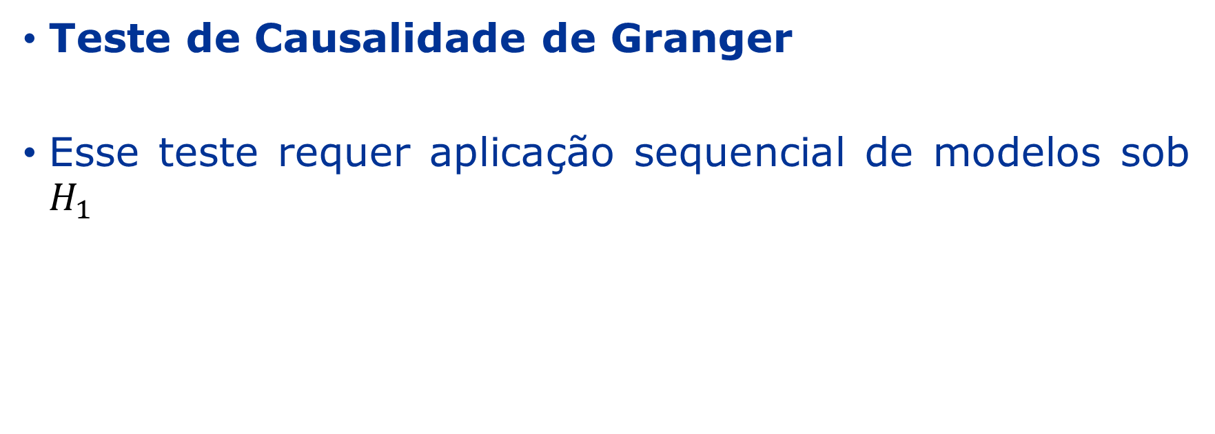
Séries Multivariadas
Teste de Causalidade de Granger
Esse teste requer aplicação sequencial de modelos sob $H_{1}$
$${Y_{t}=β}_{0}+β_{1}Y_{t−1}+…+β_{k}Y_{t−k}+{α_{r}X_{t−r}+…+α_{s}X_{t−s}+ε}_{t}$$
$$H_{0}:α_{r}=…=α_{s}=0$$
$$H_{1}:α_{r},…,α_{s}≠0$$

Slide 17
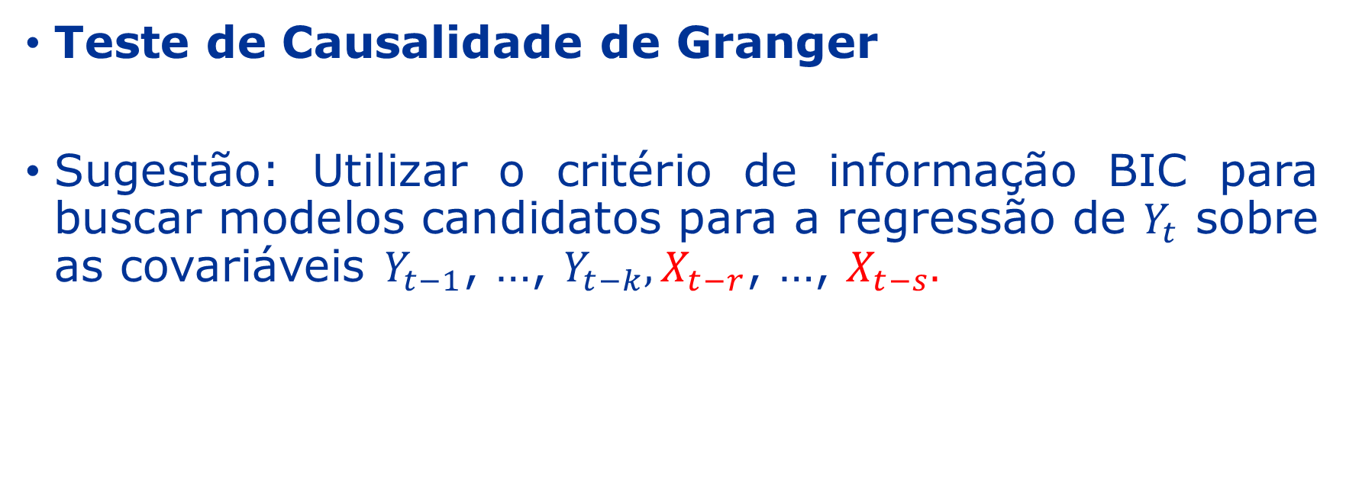
Séries Multivariadas
Teste de Causalidade de Granger
Sugestão: Utilizar o critério de informação BIC para buscar modelos candidatos para a regressão de $Y_{t}$ sobre as covariáveis $Y_{t−1}$, …, $Y_{t−k}, X_{t−r}$, …, $X_{t−s}.$
$${Y_{t}=β}_{0}+β_{1}Y_{t−1}+…+β_{k}Y_{t−k}+{α_{r}X_{t−r}+…+α_{s}X_{t−s}+ε}_{t}$$

Slide 18
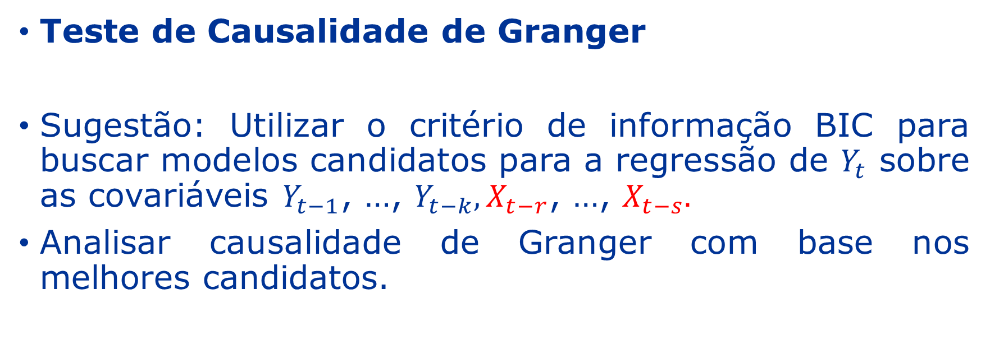
Séries Multivariadas
Teste de Causalidade de Granger
Sugestão: Utilizar o critério de informação BIC para buscar modelos candidatos para a regressão de $Y_{t}$ sobre as covariáveis $Y_{t−1}$, …, $Y_{t−k}, X_{t−r}$, …, $X_{t−s}.$
Analisar causalidade de Granger com base nos melhores candidatos.

Slide 19
Séries Multivariadas
Causalidade de Granger no R
lmtest::grangertest
(entre outras maneiras/técnicas, p.ex, ARIMAX)

